Slide 1




TOÁN
ÔN TẬP VỀ ĐO ĐỘ DÀI VÀ ĐO KHỐI LƯỢNG ( tiếp theo) trang 153, 154

Slide 2


Củng cố về viết các số đo độ dài và đo khối lượng dưới dạng số thập phân.
Yêu cầu cần đạt
Mối quan hệ giữa một số đơn vị đo độ dài và đơn vị đo khối lượng thông dụng.

Slide 3

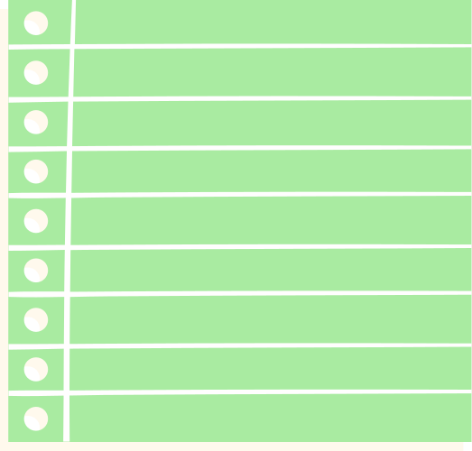





Bài 1: Viết các số đo sau dưới dạng số thập phân :
a) Có đơn vị đo là ki-lô-mét:
4km 382m ; 2km 79m ; 700m
4km 382m = 4,382km
2km 79m = 2,079km
700m = 0,7km
b) Có đơn vị đo là mét:
7m 4dm ; 5m 9cm ; 5m 75mm
7m 4dm = 7,4m
5m 9cm = 5,09m
5m 75mm = 5,075mm

Slide 4
2hm 79m = 0,279 km
2hm 79m = ….km

Slide 5
Bài 2: Viết các số đo sau dưới dạng số thập phân :
Có đơn vị đo là ki-lô-gam :
2kg 350g ; 1kg 65g
2kg 350g = 2,35kg ; 1kg 65g = 1,065kg
b) Có đơn vị đo là tấn :
8 tấn 760kg ; 2 tấn 77kg
8 tấn 760kg = 8,76 tấn ; 2 tấn 77kg = 2,077 tấn

Slide 6
2kg 350g =….yến
2kg 350g = 0,2350yến

Slide 7
Bài 3: Viết số thích hợp vào chỗ chấm :
0,5m = ….. cm ; b) 0,075km = …… m ;
c) 0,064kg = ……. g ; d) 0,08tấn = ……. kg .

Slide 8
Bài 3: Viết số thích hợp vào chỗ chấm :
0,5m = 50cm ; b) 0,075km = 75m ;
c) 0,064kg = 64g ; d) 0,08tấn = 80kg .

Slide 9
Bài 4: Viết số thích hợp vào chỗ chấm :
3576m = … km ; b) 53cm = …. m ;
c) 5360kg = … tấn ; d) 657g = … kg .

Slide 10
Bài 4: Viết số thích hợp vào chỗ chấm :
3576m = 3,576 km ; b) 53cm = 0,53 m ;
c) 5360kg = 5,36 tấn ; d) 657g = 0,657 kg .

Slide 11
Trò chơi
Ai nhanh, ai đúng?

Slide 12
Chọn chữ cái đặt trước kết quả đúng:
7m 4dm = … m
A. 0, 74m
B. 7, 04m
C. 7,4m

Slide 13
Chọn chữ cái đặt trước kết quả đúng:
5m 9cm = … m
A. 0,59m
B. 5,09m
C. 5,9m

Slide 14
Chọn chữ cái đặt trước kết quả đúng:
5m 75mm = ... m
A. 5,075m
B. 5,75m
C. 5,0075m

Slide 15
Chọn chữ cái đặt trước kết quả đúng:
3576m = … km
A. 35,76km
B. 357,6km
C. 3,576km

Slide 16
Chọn chữ cái đặt trước kết quả đúng:
53cm = ... m
A. 0,53m
B. 0,053m
C. 5,3m

Slide 17
Chọn chữ cái đặt trước kết quả đúng:
5360kg = … tấn
A. 53,6 tấn
B. 5,36 tấn
C. 0,536 tấn

Slide 18
Chọn chữ cái đặt trước kết quả đúng:
657g = … kg
A. 65,7kg
B. 6,57kg
C. 0,657kg

Slide 19
Dặn dò
1. Về nhà các em xem lại bài
2. Chuẩn bị bài sau : Ôn tập về đo diện tích

